Slide 1

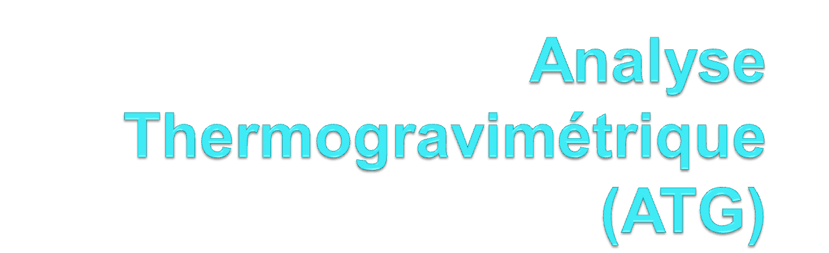
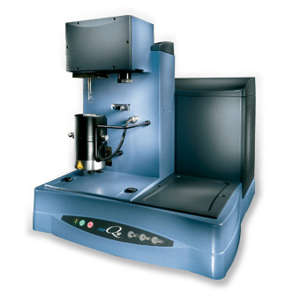
LP Plasturgie
2015/2016
K.GRABIT L.GALLIEN

Slide 2

• Cette présentation a été réalisée dans le cadre de notre formation en licence professionnelle plasturgie; elle résulte de la synthèse des sources (Cf. fin de présentation) que nous avons pu trouver, et nous ne pouvons en aucun cas être tenu responsables des éventuelles erreurs techniques.
• Vous devrez être critique quand à l’utilisation de ce support, et nous vous invitons à vous référer directement aux sources citées.
•Si ...
-vous rencontrez un problème de navigation (type error404),
-vous tombez sur une faute ... de frappe,-vous pensez que des choses manques ou sont en trop,
-vous pensez que nous ne respectons pas vos droits d'auteur,
en d'autres termes si vous pensez que ce site doit être modifié. Merci de nous contacter pour nous suggérer vos modifications, nous corrigerons ...
ATG
2
K.GRABIT L.GALLIEN

Slide 3
Sommaire
Objectifs
Principe
Appareil
Exemples
Lexique
Interrelations
Sources
ATG
3
K.GRABIT L.GALLIEN

Slide 4
Objectifs
Mettre en évidence des réactions en fonctions des variations de masse (évaporation, oxydation …)
Déterminer différentes caractéristiques du polymères, telles que la température de dégradation , l’humidité absorbée, taux de cendre.
Cette technique permet également de mesurer les quantités de corps organiques, inorganiques ainsi que les solvants présents dans le polymère.
ATG
4
K.GRABIT L.GALLIEN

Slide 5
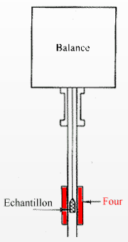
Principe
L’ATG consiste à observer l’évolution des variations de masse d’un échantillon en fonction de la température ou du temps (température fixe) sous atmosphère contrôlée. La température varie entre 100 et 950°C
ATG
La masse de l’échantillon analysé est comprise entre 10mg et 1g, selon la matière et l’appareil que l’on utilise.
5
K.GRABIT L.GALLIEN

Slide 6
Objectifs
Mettre en évidence l’évaporation des composants dans le polymère.
Déterminer différentes caractéristiques du polymères, telles que la température de dégradation , l’humidité absorbée, taux de cendre.
Cette technique permet également de mesurer les quantités de corps organiques, inorganiques ainsi que les solvants présents dans le polymère.
ATG
6
K.GRABIT L.GALLIEN

Slide 7
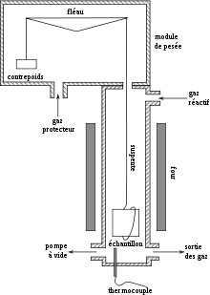
Appareil
Module de pesée
Enceinte étanche
Four
Thermocouple
Echantillon
ATG
7
K.GRABIT L.GALLIEN

Slide 8
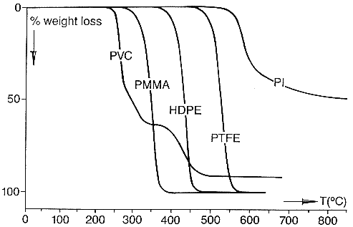
Exemples
Le type de liaison chimique influence la tenue en température.
Grace aux courbes obtenues, on peut calculer les dérivées et trouver l’énergie d’activation.
On peut donc voir les différents comportements possibles des matériaux.
ATG
8
K.GRABIT L.GALLIEN

Slide 9
Lexique
-Analyse thermogravimétrique (ATG) = Thermogravimetric Analysis (TGA)
-Thermoplastique = Thermoplastic
-Thermodurcissable= thermoset
-Oligomère=oligomer
-Energie d’activation = reaction-required energy
ATG
9
K.GRABIT L.GALLIEN

Slide 10
Interrelations
La calorimétrie (DSC)
Analyse thermique différentielle (DMTA)
Spectrométrie de masse (MS), chromatographie
ATG
10
K.GRABIT L.GALLIEN

Slide 11
Sources
Cours de caractérisation de DUT SGM
Présentations précédentes
http://www.fed-chimiebalard.cnrs.fr/IMG/pdf/Abstract_lSTIEVANO_2.pdf
http://www.techniques-ingenieur.fr/base-documentaire/mesures-analyses-th1/methodes-thermiques-d-analyse-42384210/thermogravimetrie-p1260/
ATG
11
K.GRABIT L.GALLIEN

